Slide 1
Estrategia Empresarial
Universidad del Valle de México

Slide 2
La Cadena Básica Del Valor.
Actividades de Apoyo | Respaldo a actividades Prim.
Infraestructura de la empresa | Oficinas adecuadas
Admón de R. H. | Gestion enfocada al desarrollo y capacitación
Desarrollo Tecnológico | Sistemas administrativo (software)
Adquisición. | Facil manejo
Actividades Primarias | Creación física del Producto
Servicio | Servicio enfocado a los requerimientos del cliente
Mercadotecnia y ventas | Departamento exclusivo de contacto cliente | Adminsitracion de las quejas, sueguerencias y felicitaciones
Logística externa | Direccion
Operaciones | Direccion
Logística interna | Administracion

Slide 3
VALOR AGREGADO
En nuestra empresa contamos con un desarrollo de personal que otras empresas del área no cuentan, existe un plan anual de desarrollo donde las empresas pueden identificar las necesidades de capacitación de su personal, autorizarlas y programarlas
Nosotros tenemos una serie de posibles capacitaciones y cursos las cuales son impartidas por el personal mas apto y competente del mercado.
Una vez aplicado el desarrollo contamos con un sistema de evaluación a nuestros capacitadores para poder brindar un mejor servicio y valor agregado

Slide 4

Ambiente socio-cultural
Los temores sobre una recesión en Estados Unidos se han alejado de la mente de los principales empresarios de México, pero la crisis de la zona euro y sus posibles efectos en la economía nacional como volatilidad, depreciación del peso e inestabilidad financiera, aún preocupan a los principales empresarios del país, visualizan una mejoría relativa, pues elevan el promedio a 0.238 unidades, un índice menor al obtenido durante el ejercicio Pulso Expansión 500 del primer trimestre de 2012, que fue de 0.443, pero que aún se sitúa dentro del terreno positivo.
Pulso Expansión 500 es un indicador trimestral de confianza

Slide 5
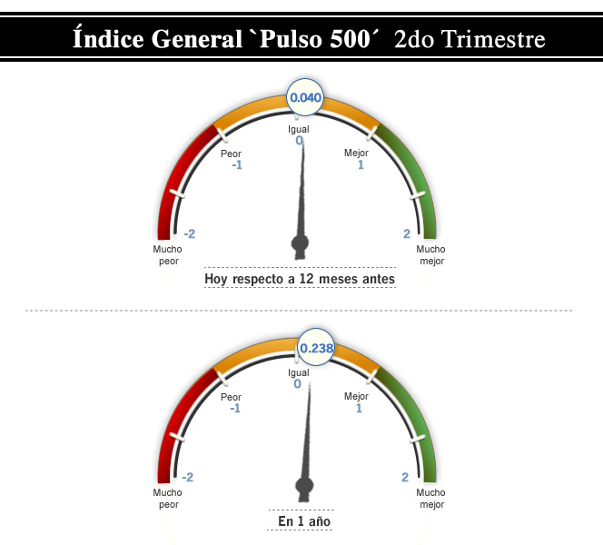

Slide 6
Análisis interno…
Todo personal lo tenemos capacitado en las áreas de recursos humanos dándole un gran beneficio a nuestro outsourcing ya que en caso de la falta de alguno a la planta otro compañero puede cubrirlo fácilmente sin tener fallas en nuestro modo de trabajo así dándole el mejor servicio a nuestro cliente y teniendo una gran ventaja competitiva sobre los demás utilizando nuestras estrategias de trabajo.

Slide 7

Nuestro ambiente interno está enfocado a la ventaja competitiva que manejamos y esta es la capacitación de todo nuestro personal, siempre tenemos incentivos para nuestros trabajadores ayudándoles a que tengan un mejor desarrollo y desempeño en su puesto.
No hay preferencias dentro de esta área cada quien se gana sus bonos, incentivos y bonificaciones de los mismos.
Con esto terminamos lo que es como manejamos el mejor ambiente interno dentro del mismo

Slide 8
III. AMBIENTE COMPETITIVO
ANÁLISIS DE LOS COMPETIDORES.
Objetivos futuros.
Estrategia actual.
Suposiciones.
Capacidades
Qué planea la competencia.
Qué ventajas tenemos sobre ellos.
Esa ventaja cómo nos ubica.
Hasta dónde podemos mantenernos así

Slide 9
Objetivos futuros.
Estrategia actual.
Suposiciones.
Objetivos futuros: Estamos parados frente a un buen mercado laboral, ya que nos especializamos en los recursos humanos de la empresa, apoyando a la empresa respecto a todo el factor humano. Con nuestro objetivo de ofrecer un servicio eficaz, para la satisfacción de quien nos contrate, brindando una mejora para cada empresa.
Estrategia actual: Competimos con un servicio garantizado, formado por un gran equipo para la mejora de la empresa enfocándonos al factor humano, estableciendo un tiempo especifico en el se garantizan resultados de manera que se refleje en la mejora. Ya que cada una de nuestras decisiones son para corregir errores donde los hay, y evitarlos donde no existan dentro de la empresa.
Suposiciones: Debido a los buenos resultados que este enfoque laboral a dado, va creciendo cada vez las oportunidades para nuestra labor, realmente no existan muchos que se enfoquen a esta labor, la oportunidad será amplia y nuestra visión es se reconocidos cada vez entre las empresas para que nos soliciten cada vez mas, para brindar nuestros servicios y asi se reconocidos en este ámbito como la mejor empresa outsourcing encargada del factor humano en las empresas.

Slide 10
Capacidades
Qué planea la competencia
Qué ventajas tenemos sobre ellos.
1) Fortalezas: En nuestro entorno nuestra fortaleza es la mejora de la empresa a través del factor humano en un tiempo especifico. Y nosotros le damos seguimiento a todo el proceso hasta que el objetivo y la mejora este hechos.
2) Debilidad: Enfocándonos a la empresas nuestra debilidad es que ya que dejemos de dar un seguimiento a la situación la empresa regresa tal vez al método anterior que ellos tenían, y de nada serviría nuestro servicio. Y alguna de nuestras debilidades como Outsourcing es que el tiempo en realizar nuestra actividad, que tal vez se realice en un tiempo y que se pueda atrasar.
Que planea la competencia: Los competidores querrán establecerse como la mas reconocida empresa de outsourcing enfocada al factor humano, ya que ofrecen y ofrecerán con rapidez sus servicios y en tiempo mas corto.
Que ventajas tenemos sobre ellos: Tal vez ellos ofrecerán resultados en menor tiempo, o mejoras notables respecto a su corto tiempo de servicios. Pero nosotros ofrecemos una inversión realmente favorable, ya que tal vez hagamos los cambios en poco mas tiempo pero nuestros servicios estarán garantizados por nuestro gran equipo de trabajo y nuestro chequeo que ofrecemos para tener cada paso de la mejora.

Slide 11
Esa ventaja cómo nos ubica.
Hasta dónde podemos mantenernos así.
Esa ventaja como nos ubica: Nos ubica en la mejor opción de inversión en outsourcing tratándose de tu personal, porque ya que decidiste hacer la inversión en ese aspecto de la empresa vale la pena hacerla por algo que este garantizado, como nuestro servicios para tu empresa.
Hasta donde podemos mantenernos así: Vamos a mantenernos durante un largo tiempo ya que buscaremos mejorar todos los aspectos de nuestro outsourcing para nuestro servicio, ya que si ofrecemos mejora en tu empresa, nosotros debemos de tenerla cada cierto tiempo, ya que debemos reflejar lo que ofrecemos. Entonces buscaremos no solo mantenernos así para darnos a conocer, si no mantener una mejor continua dentro de nuestra labor para ofrecerte aun mejor el servicio.

Slide 12
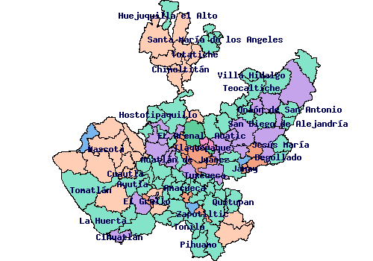
INEGI

Slide 13
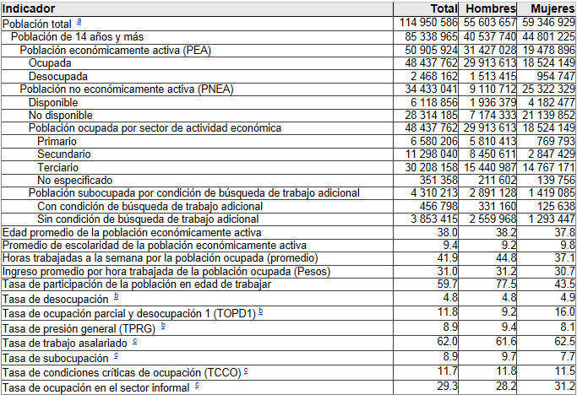

Slide 14
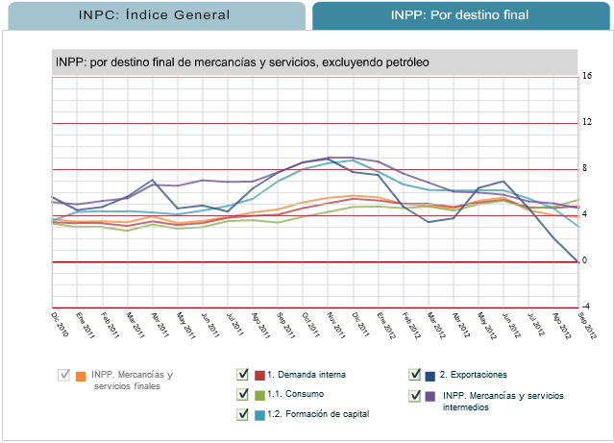

Slide 15
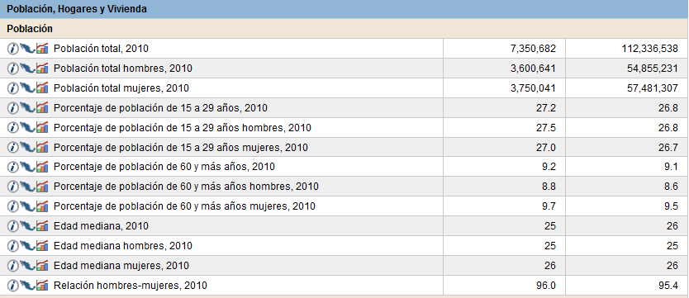

Slide 16
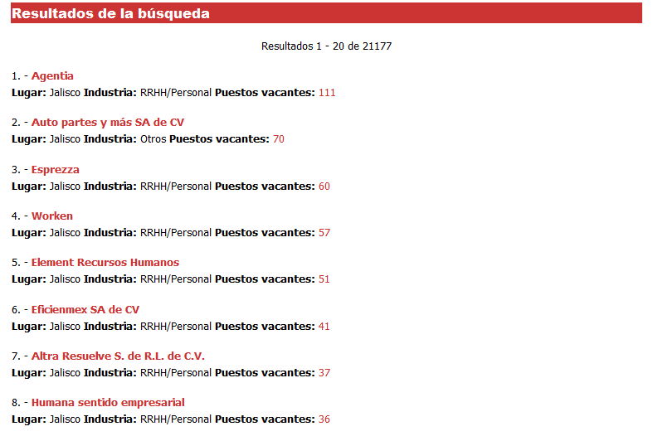
Ofertas laborales…

Slide 17
1. - Recién Egresados Lic. Contaduría Pública
Importante Empresa Alemana Solicita: 6 Auxiliares Contables (Temporal) Requisitos: Sexo: Indistinto Edad: 22 a 30 años Escolaridad: Lic. Contabilidad Concluida Inglés básico Experiencia: Experiencia básica en gastos de Viajes, y/o revisión de gastos de viajes. Conocimiento en Contabilidad General Excel (Intermedio SAP (Deseable) Actividades: estar en apoyo al área de Contabilidad, en diversas tareas. Ofrecemos: Periodo de Trabajo 22 Octubre a 21 de Diciembre Sueldo $7,000 ..... (continúa)
Localidad: Guadalajara - Jalisco Salario: $7000 Fecha: 15 de octubre de 2012
2. - Administrador de Ventas Tienda Material para la construcción
Se solicita Administradora de Ventas para tienda en Concordia. Requisitos -Viva en Concordia preferentemente -Conocimientos de venta, preferentemente en material de plomeria, cemento o electricidad (no indispensable) -Conocimientos en facturación -Actitud de Servicio Ofrecemos: Excelente Ambiente de trabajo Prestaciones de Ley Seguro de vida Oportunidad de Crecimiento
Localidad: Concordia - Sinaloa Salario: 6,500 Fecha: 5 de octubre de 2012
3. - ***Representante Comercial***
IMPORTANTE EMPRESA EN EL RAMO DE LA CONSTRUCCIÓN SOLICITA POR EXPANSIÓN REPRESENTANTE COMERCIAL Requisitos: Edad: 22 a 29 años. Sexo: Indistinto. Escolaridad: Lic. Trunca. Experiencia: 2 años como representante comercial en cerveceras, refresqueras, atención a supermercados, farmacéuticas, insumos industriales, servicios, etc. Actividades: Manejo de cartera empresarial, atención a clientes, prospección y cierre de venta. Indispensable contar con auto propio y licencia vigente. Horario: Lunes a ..... (continúa)
Localidad: Álvaro Obregón - D. Federal Salario: $6,700 + Comisiones Fecha: 29 de octubre de 2012
4. - Ingeniero en electronica
IMPORTANTE EMPRESA ESPECIALIZADA EN INGENIERIA DE MANUFACTURA Y SERVICIOS PARA FIXTURES DE PRUEBA ICT Y FUNCIONAL SOLICITA INGENIERO EN ELECTRONICA REQUISITOS: SEXO: Masculino EDAD: 25 a 30 años ESCOLARIDAD: Ing. en electrónica (exclusivamente) Experiencia mínima 2 a 3 años Ingles 80% FUNCIONES Desarrollo de software Investigación de componentes nuevos Instalación de componentes CONOCIMIENTOS Visual Net Labview Desarrollo de software y hardware DISPONIBILIDAD PARA VIAJAR HORARIO Lunes a viernes 8am a ..... (continúa)
Localidad: Guadalajara - Jalisco Salario: $12,000 Fecha: 10 de octubre de 2012
5. - Supervisor de Ventas
IMPORTANTE EMPRESA COMERCIALIZADORA DE SEMILLAS Y CEREALES SOLICITA: SUPERVISOR DE VENTAS Sexo Masculino Casado 30 a 44 años Preparatoria o Lic. Trunca. Indispensable 100% Disponibilidad para viajar Conocimiento mínimo de 50% de la República Mexicana. Excelente Presentación Experiencia mínima de 3 años supervisando personal de ventas. Funciones: Mejorar rotación de producto en punto de ventas, impulsar, acelerar venta mediante planificación y coordinación, supervisión de equipo de ventas, análisis y ..... (continúa)
Localidad: Guadalajara - Jalisco Salario: $8000-$10000 Fecha: 11 de octubre de 2012
Ofertas de empleo vacantes:

Slide 18
Amenazas externas
Sobre el Entorno económico político y social global, los ejecutivos consultados consideran que ha habido una mejoría. De 12 meses pasados a la fecha su percepción promediaba -0.137 puntos, en tanto que para los siguientes 12 meses se elevó a 0.120 unidades, segunda vez en el año que se encuentra en el terreno positivo (0.359 en 1T2012).
Lo que más destaca es la calificación que otorgan al rubro correspondiente a México insertado en la economía global, el cual lo califican con 0.47 unidades de 12 meses atrás a la fecha y con 0.63 para el siguiente año, el segundo promedio más alto de toda la muestra.

